Slide 1



Môn: Toán - Lớp 3
BÀI 11: BẢNG NHÂN 8 (Tiết 1)

Slide 2



Khởi động

Slide 3

TRÒ CHƠI
TRUYỀN TIN
Luật chơi: Các bạn nối tiếp nhau đọc các phép nhân tương ứng trong bảng nhân 7.

Slide 4
Khám phá

Slide 5
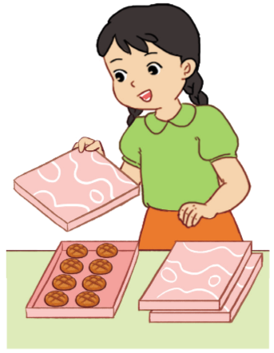

Slide 6

Mỗi hộp có 8 cái bánh. Hỏi 3 hộp như thế có tất cả bao nhiêu cái bánh?
Có: $8×3=24$ cái bánh

Slide 7













Thứ tư ngày 27 tháng 9 năm 2023
Toán
Bài 11: Bảng nhân 8 (Tiết 1)

Slide 8
I. Thành lập bảng nhân 8
8 được lấy 1 lần
, ta viết:
8 x 1
= 8
8 x 1 = 8
+ 8
8 x 2 = 16
8 được lấy 2 lần
, ta viết:
8 x 3 = 24
+ 8
8 x 2
8 x 4 =
= 8 + 8 =
16
32
Vậy : 8 x 2 = 16
Vậy : 8 x 2 = ?
8 x 5 =
40
8 x 6 =
48
56
8 được lấy 3 lần
8 x 7 =
, ta viết:
8 x 8 =
64
8 x 3
24
= 8 + 8 + 8 =
8 x 9 =
72
Vậy : 8 x 3 = ?
Vậy : 8 x 3 = 24
8 x 10 =
80
- Hai tích liên tiếp nhau trong bảng nhân 8 hơn kém nhau:
8 đơn vị
Muốn tìm tích liền sau ta lấy :
Tích liền trước + 8

Slide 9
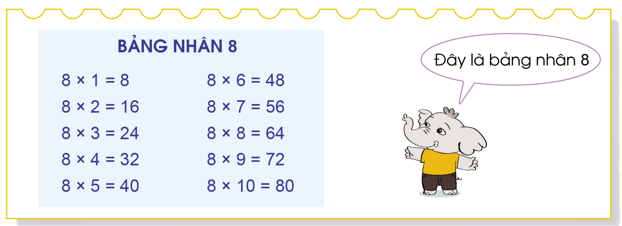

Slide 10
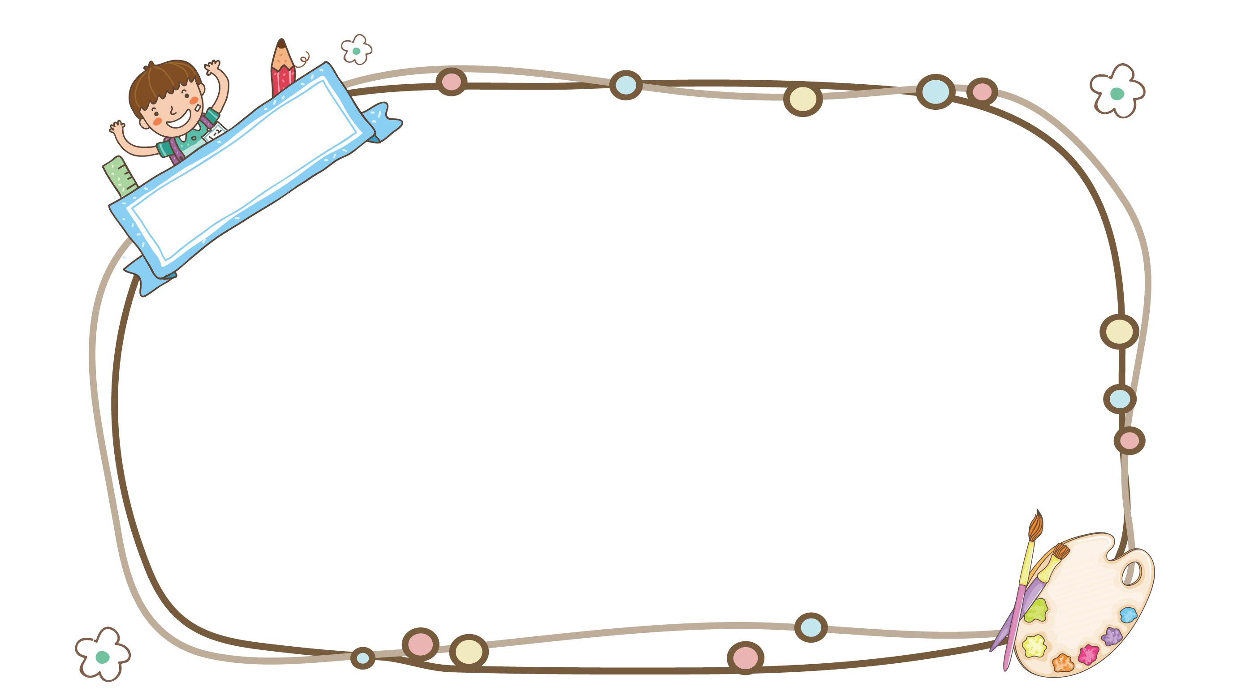

HỌC THUỘC
BẢNG NHÂN 8
8
8
8
8
8
8
8
8
8
8
x
x
x
x
x
x
x
x
x
x
1
2
3
4
5
6
7
8
9
10
=
=
=
=
=
=
=
=
=
=
8
16
24
32
40
48
56
64
72
80

Slide 11
8
8
8
8
8
8
8
8
8
8
x
x
x
x
x
x
x
x
x
x
1
2
3
4
5
6
7
8
9
10
=
=
=
=
=
=
=
=
=
=
8
16
24
32
40
48
56
64
72
80

Slide 12


LUYỆN TẬP

Slide 13
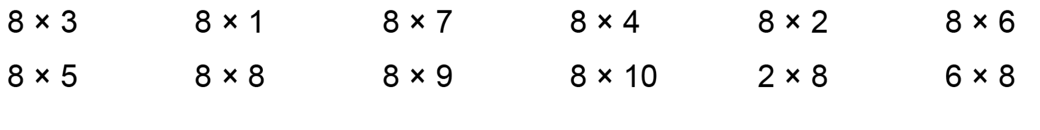
1
Tính nhẩm.
= 24
= 8
= 56
= 32
= 16
= 48
= 40
= 64
= 72
= 80
= 16
= 48

Slide 14



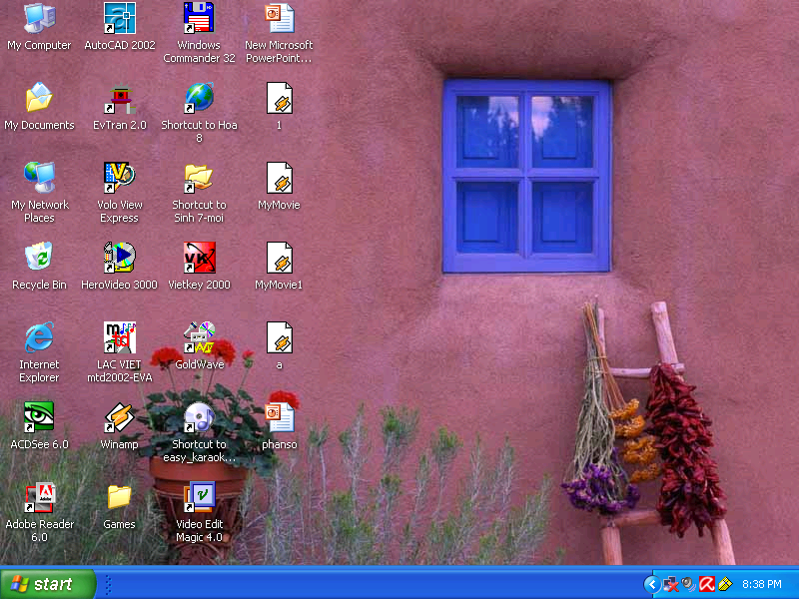





1
2
3
32
8 x 5 =
40
8 x 2 =
16
8 x 4 =
4
5
6
8 x 3 =
24
8 x 8 =
64
8 x 10 =
80

Slide 15

Củng cố bài học

Slide 16

CHÀO TẠM BIỆT

